Slide 1
bigdata study
순천향대학교
컴퓨터시스템연구실
컴퓨터공학과/21.8.2/강민서

Slide 2
bigdata
>> 과제
- 2010년도 월별 최대온도, 최저온도, 평균온도
- 2018년 1월중에 일교차가 제일 큰 날이 언제인가
- 2018년중에 일교차가 제일 큰 달이 언제인가

Slide 3
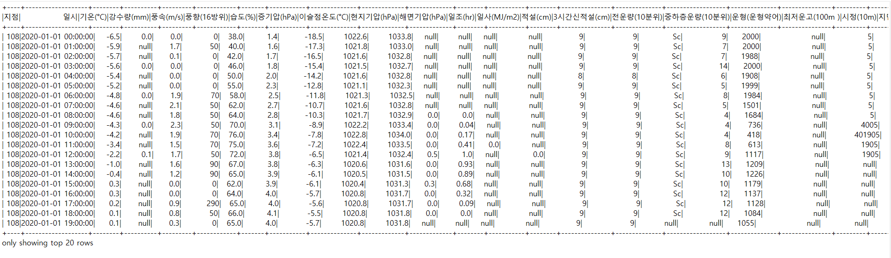
데이터 가공

Slide 4
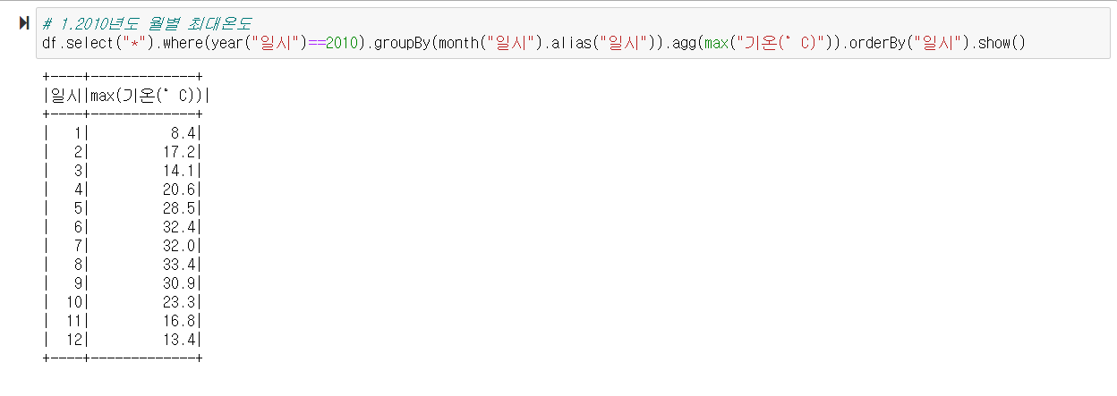
데이터 가공
◆ 1-1. 2010년도 월별 최대온도
>> df.select("*").where(year("일시")==2010).groupBy(month("일시").alias("일시")).agg(max("기온(°C)")).orderBy("일시").show()
'일시＇ 칼럼에서 년도가 2010년인 것을 가져옴
달 별로 그룹화를 해주고 칼럼이름을 ‘일시'로 변경해준다
.agg - 여러 집계처리를 한번에 가능하게 해준다
max("기온(°C)")) - 기온(°C) 칼럼에서 가장 큰 값을 구함

Slide 5
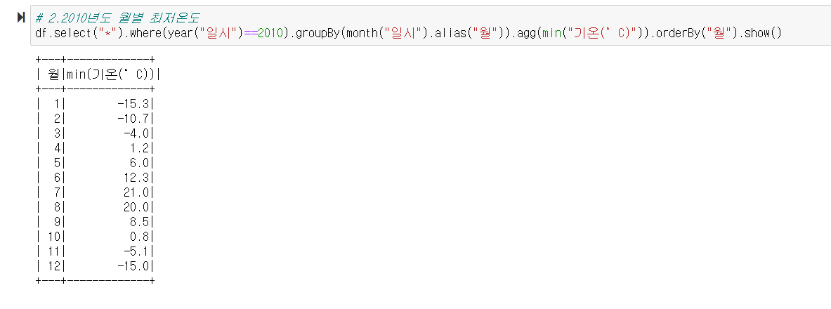
데이터 가공
◆ 1-2. 2010년도 월별 최저온도
>> df.select("*").where(year("일시")==2010).groupBy(month("일시").alias(＂월＂)).agg(min(＂기온(°C)＂)).orderBy("월").show()
'일시＇ 칼럼에서 년도가 2010년인 것을 가져옴
달 별로 그룹화를 해주고 칼럼이름을 ‘월'로 변경해준다
.agg - 여러 집계처리를 한번에 가능하게 해준다
min("기온(°C)")) - 기온(°C) 칼럼에서 가장 작은 값을 구함

Slide 6
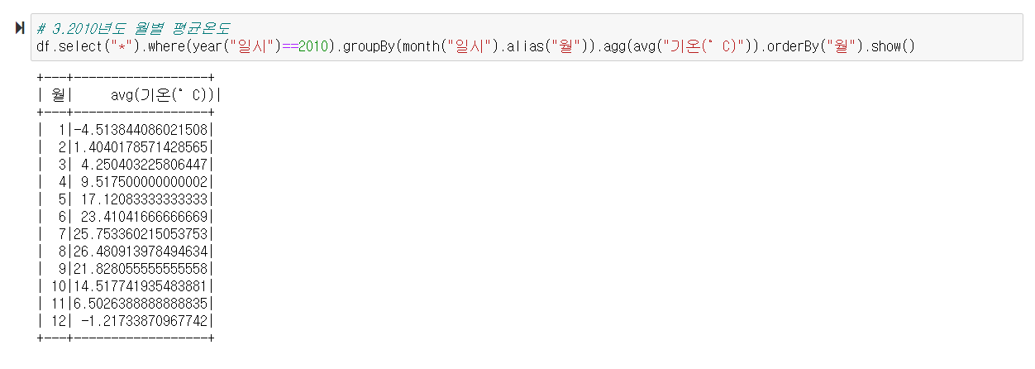
데이터 가공
◆ 1-3. 2010년도 월별 평균온도
>> df.select("*").where(year("일시")==2010).groupBy(month("일시").alias(＂월＂)).agg(avg(＂기온(°C)＂)).orderBy("월").show()
'일시＇ 칼럼에서 년도가 2010년인 것을 가져옴
달 별로 그룹화를 해주고 칼럼이름을 ‘월'로 변경해준다
.agg - 여러 집계처리를 한번에 가능하게 해준다
avg("기온(°C)")) - 기온(°C) 칼럼에서 평균 값을 구함

Slide 7
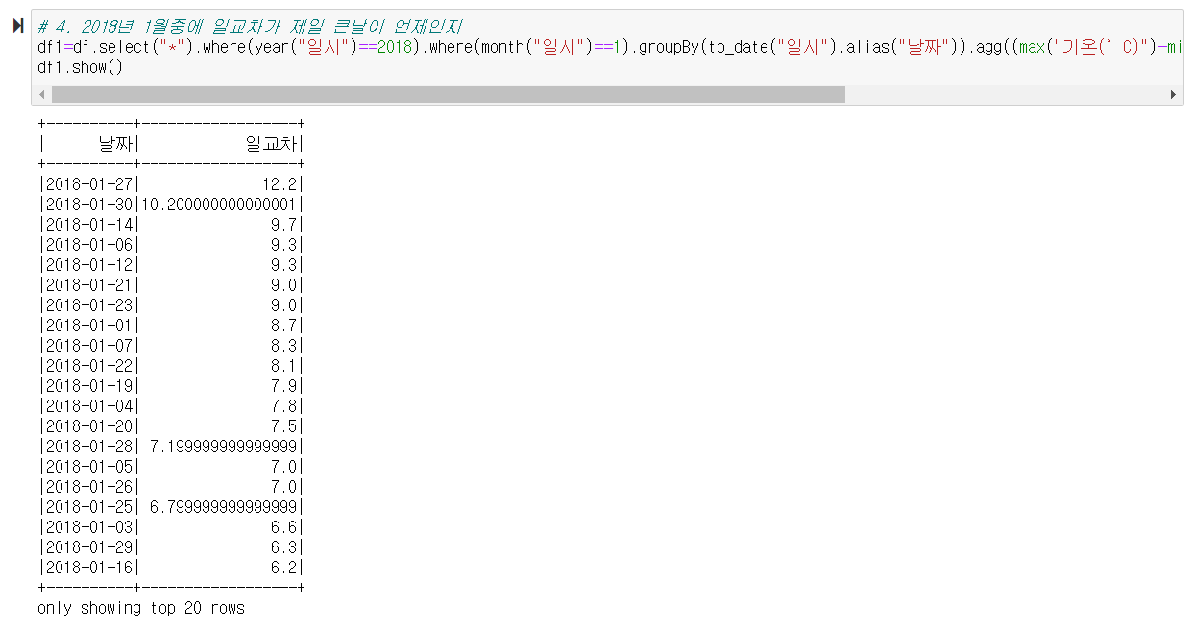

데이터 가공
◆ 2. 2018년 1월중에 일교차가 제일 큰 날이 언제인가
>> df1=df.select("*").where(year("일시")==2018).where(month("일시")==1).groupBy(to_date("일시").alias("날짜")).agg((max("기온(°C)")-min("기온(°C)")).alias("일교차")).sort(desc("일교차"))
'일시＇ 칼럼에서 년도가 2018년이고 1월인 것을 가져옴
날짜 별로 그룹화를 해주고 칼럼이름을 ‘날짜'로 변경해준다
.agg - 여러 집계처리를 한번에 가능하게 해준다
max("기온(°C)")-min("기온(°C)") 일교차 값을 구함

Slide 8
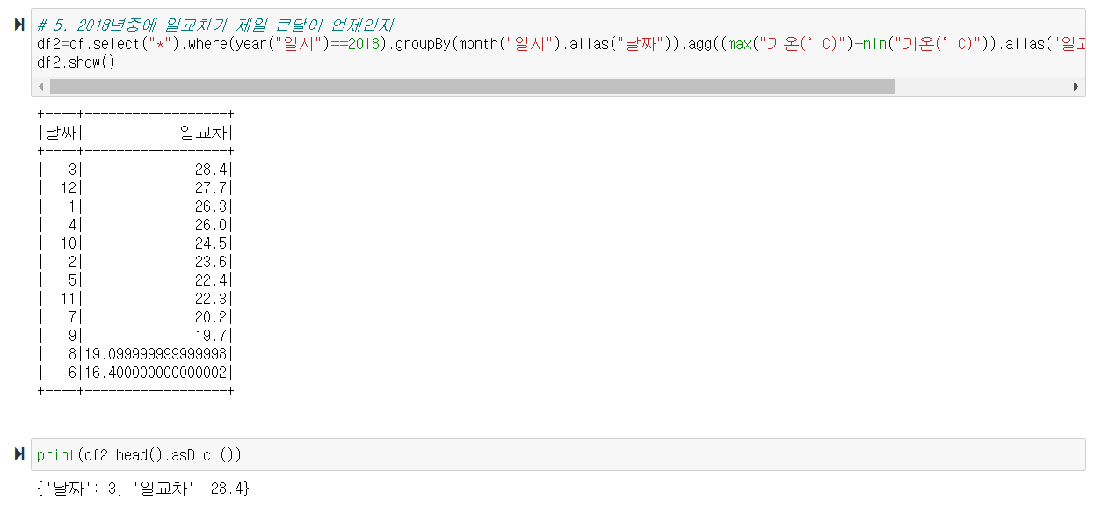
데이터 가공
◆ 3. 2018년중에 일교차가 제일 큰 달이 언제인가
>> df.select("*").where(year("일시")==2018).groupBy(month("일시").alias("날짜")).agg((max("기온(°C)")-min("기온(°C)")).alias("일교차")).sort(desc("일교차"))
'일시＇ 칼럼에서 년도가 2018년인 것을 가져옴
월 별로 그룹화를 해주고 칼럼이름을 ‘날짜'로 변경해준다
.agg - 여러 집계처리를 한번에 가능하게 해준다
max("기온(°C)")-min("기온(°C)") 일교차 값을 구함

